Slide 1


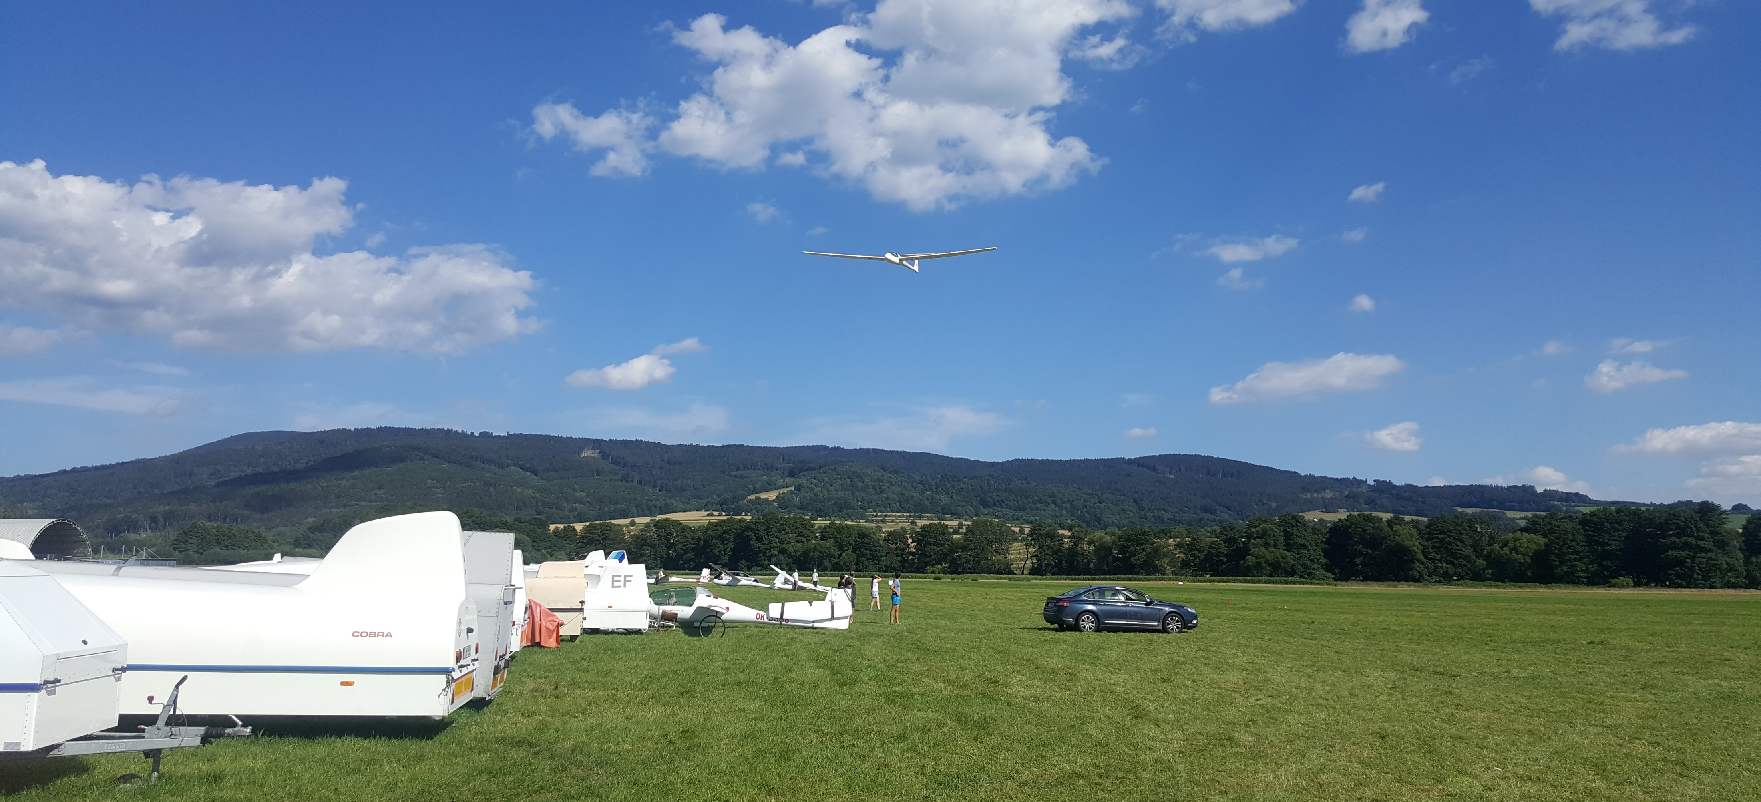
Nabídka na pořádání sletu POTK na letišti Šumperk
2025

Slide 2
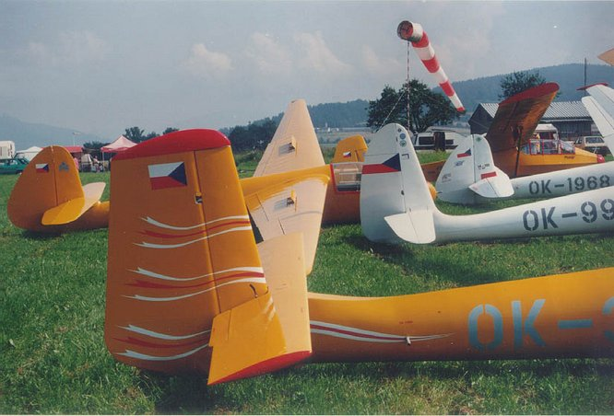
Již jednou proběhlo setkání POTK na našem letišti. Bylo to v roce 1997 a tak je nejvyšší čas se k nám opět podívat.

Slide 3
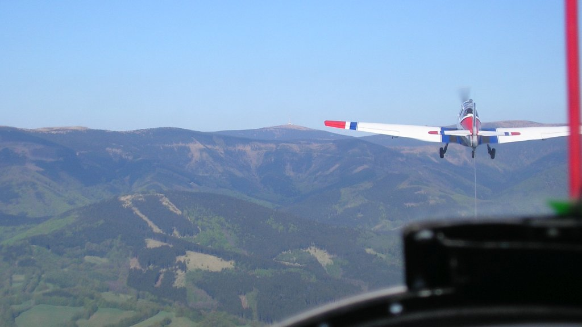
Pro vzlety kluzáků nabízíme:
aerovleky za ULL Skylane a Z 226
naviják H4

Slide 4
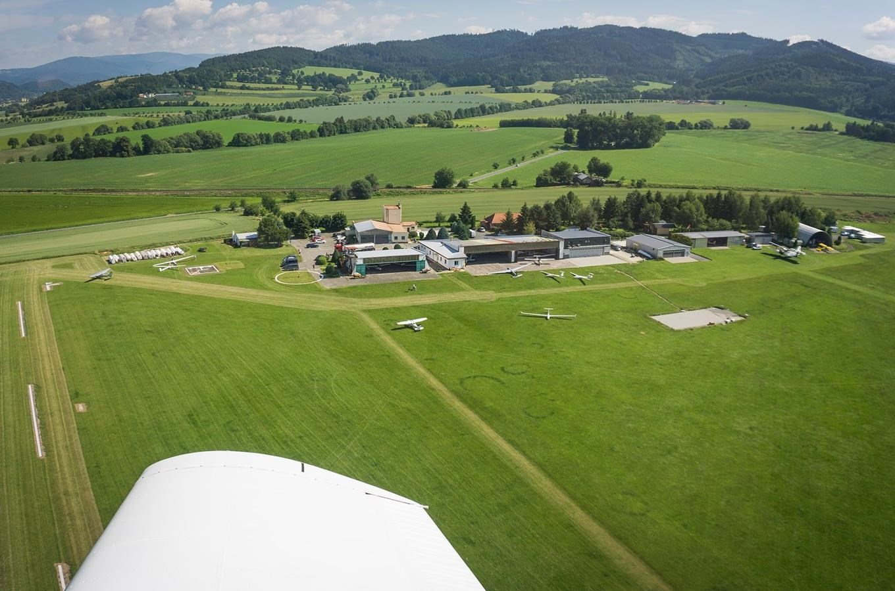
.
v našem hangáru je možno uložit asi 8 kluzáků
služba Rádio ve všední dny nebude zajištěna

Slide 5
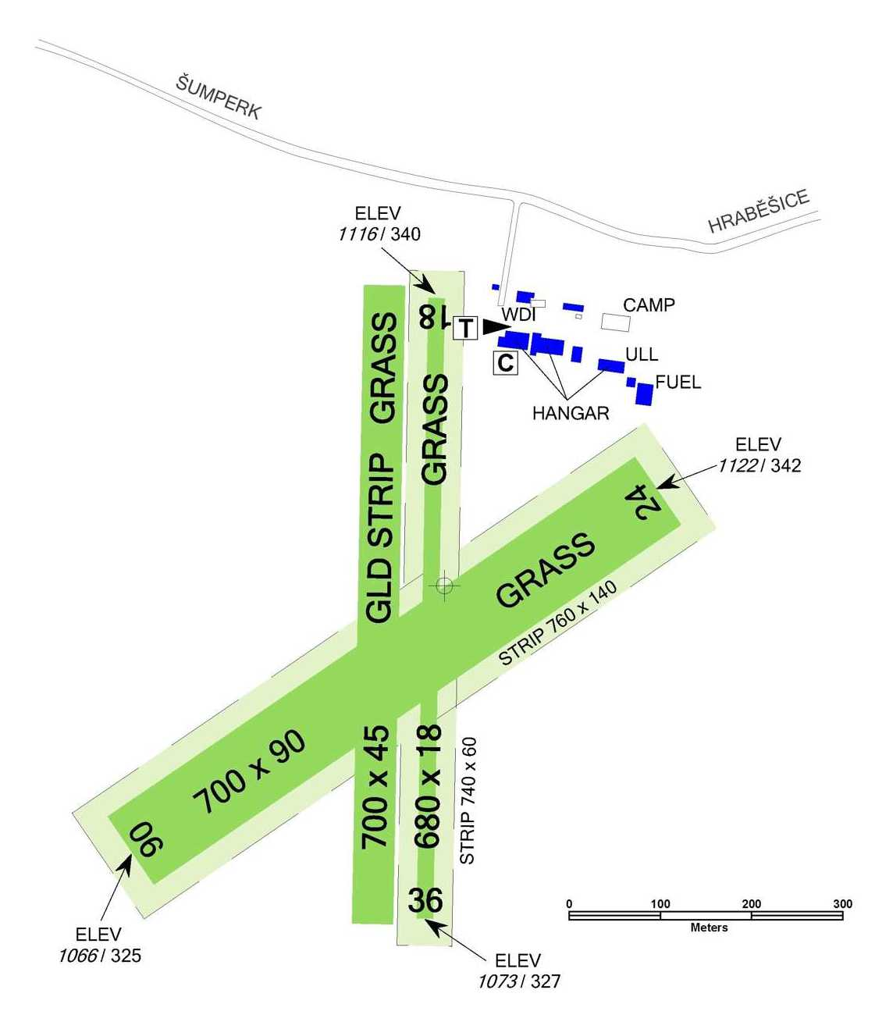
Termín: předpoklad v druhé polovině června

Slide 6
Zázemí:
Na letišti jsou k dispozici pánské i dámské sprchy a WC,
kuchyňka,
Kartágo – letní společenské posezení s ohništěm,
ubytování v kempu s el. přípojkou,
ubytování v okále až 20 lůžek, 2 dvoulůžkové pokoje
V okále jsou také sprchy, WC a hospůdka kde lze koupit pití a jednoduché jídlo

Slide 7
Stravování:
Možnost dovozu obědů v krabičkách při objednání dle jídelníčku
snídaně vlastní, možnost hromadných je v jednání
Letištní okál nabízí polívky, párek v rohlíku, rychlé občerstvení
V blízkém okolí a v Šumperku je několik zážitkových a zajímavých restaurací.

Slide 8
Ceník
Aerovlek : Z226 – 125 Kč/ min, převlek – 109 Kč/min
ULL – 73 Kč/min, převlek – 66 Kč/min
Naviják: 80 Kč
Hangárování: 120 Kč/den
Ubytování: kemp - 150 Kč/os/den
okál - 150 Kč/os/den bez lož. prádla a lůžkovin
300 Kč/os/den s lož. prádlem a lůžkovinami
ubytování v okále je třeba rezervovat u správce J. Sedláře tel: 608 850 840

Slide 9
Okolí k výletům:
Jeseníky nabízejí spoustu zajímavých míst: Praděd, Petrovy kameny, Červenohorské sedlo, Dolní Morava….
Lázně Karlova Studánka, Velké Losiny - také zámek….
Hrady: Bouzov, Úsov, Sovinec..
Město Šumperk
V případě dotazů jsem k dispozici: Šárka Lochová 606 786 878, lochova.sarka@seznam.cz

